Slide 1
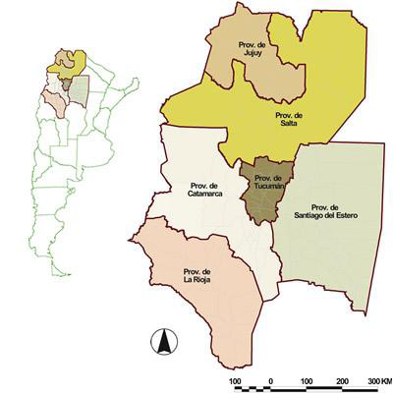
Regiones productivas: NOA- 2015
Curso Introducción a las Ciencias Agrarias y Forestales

Slide 2
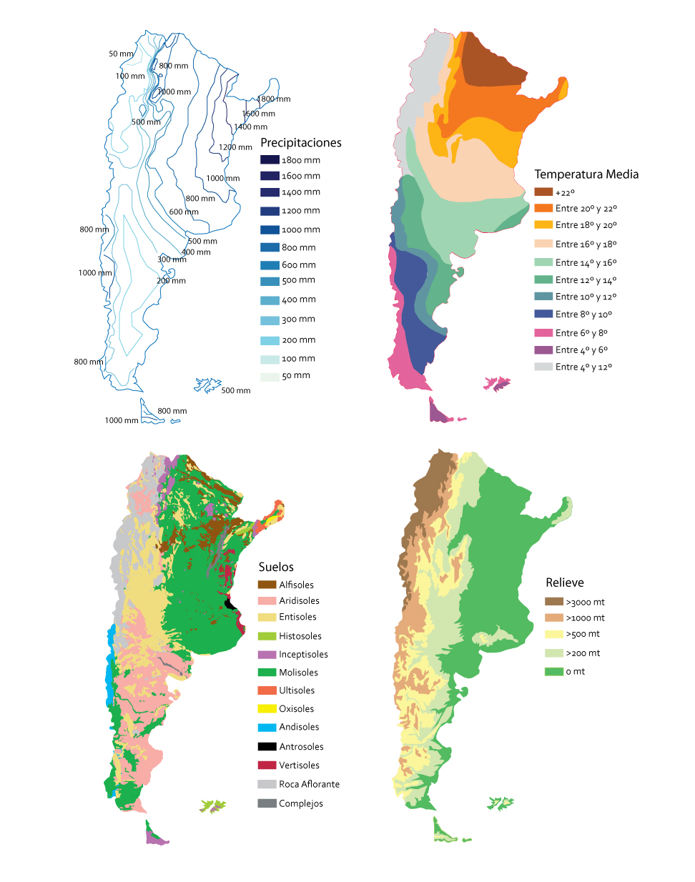
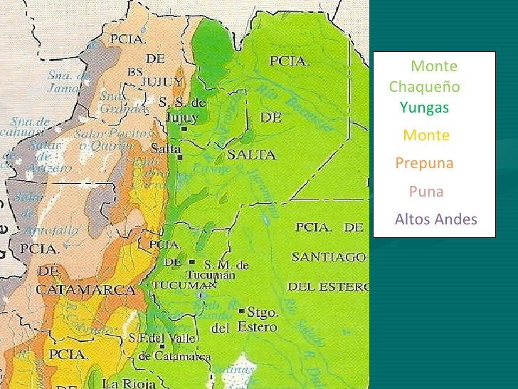
Condiciones Naturales de Producción

Slide 3
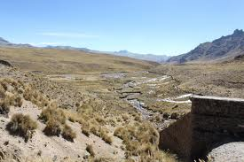
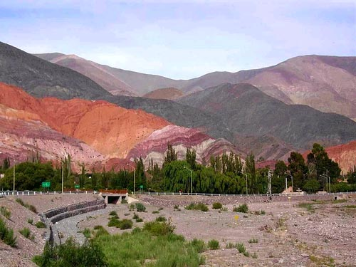
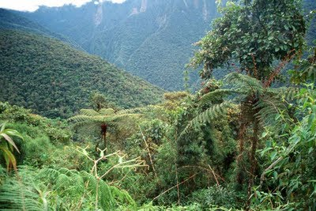
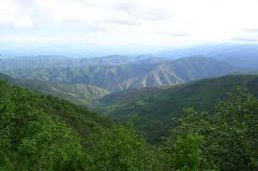
Recursos naturales y ambientales
PUNA: El 95% de los suelos presentan aptitud ganadera muy restringida. El resto son salares o lagunas.
QUEBRADAS
Cría de llamas con doble propósito (fibra y carne), vicuña, alpaca y guanaco
SIERRAS SUBANDINAS

Slide 4
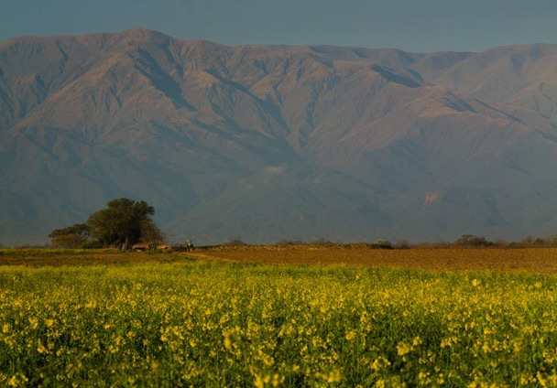
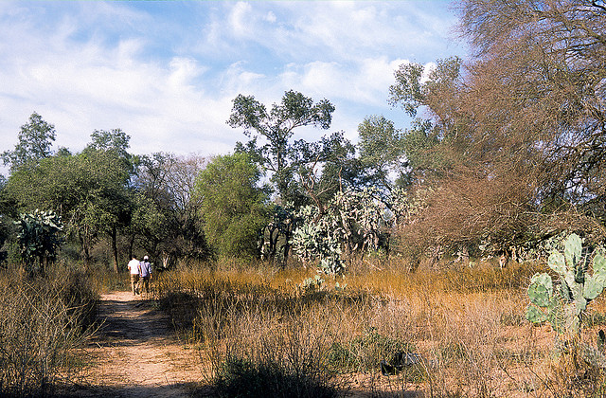
VALLES: Agricultura/ Producción forestal
CHACO SECO: Ganadería, agricultura

Slide 5
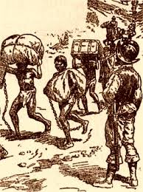
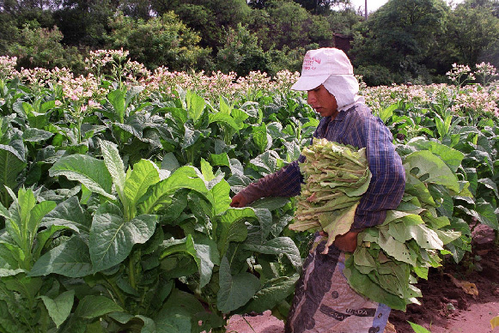
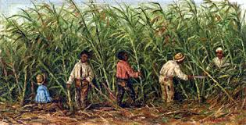
Construcción social del espacio
SISTEMA HACIENDAS-ENCOMIENDAS
CAÑA DE AZUCAR 1820
TABACO 1940
Ferrocarril
Migración interna
Tucumán: desmonte, establecimiento de ingenios muchos minifundistas. Éxodo a ciudades.
Norte: plantaciones
Valles
P! necesidad de MO: grandes ciudades.
Crisis del Tabaco:
Hortalizas, porotos, frutilla.

Slide 6
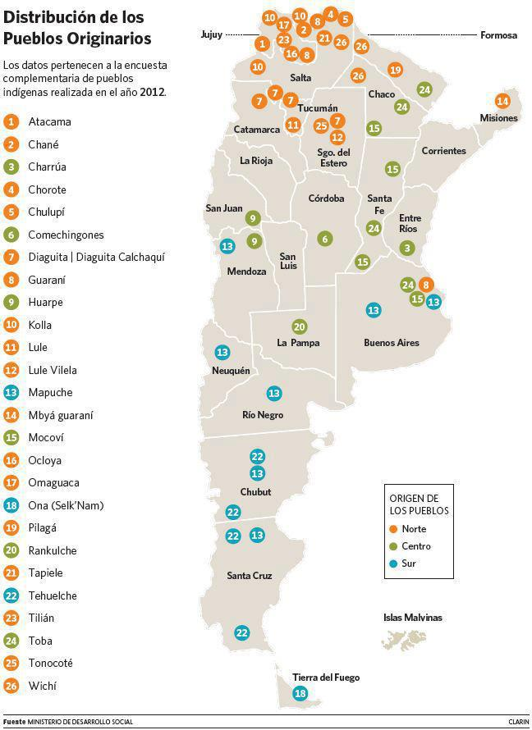
Presencia de Pueblos originarios en la Región
Polarización Social
Pequeños productores, campesinos vs
grandes terratenientes
Procesos migratorios internos y externos

Slide 7
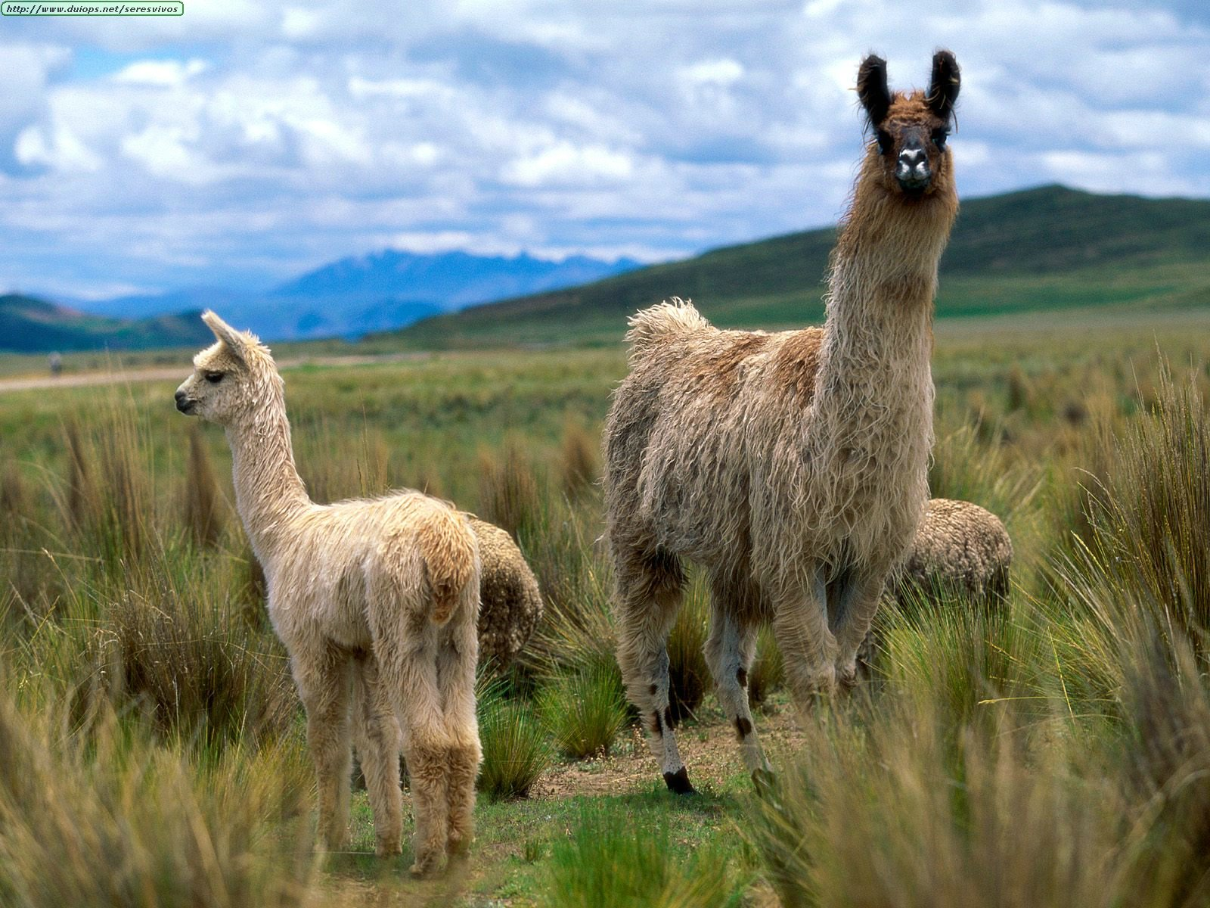
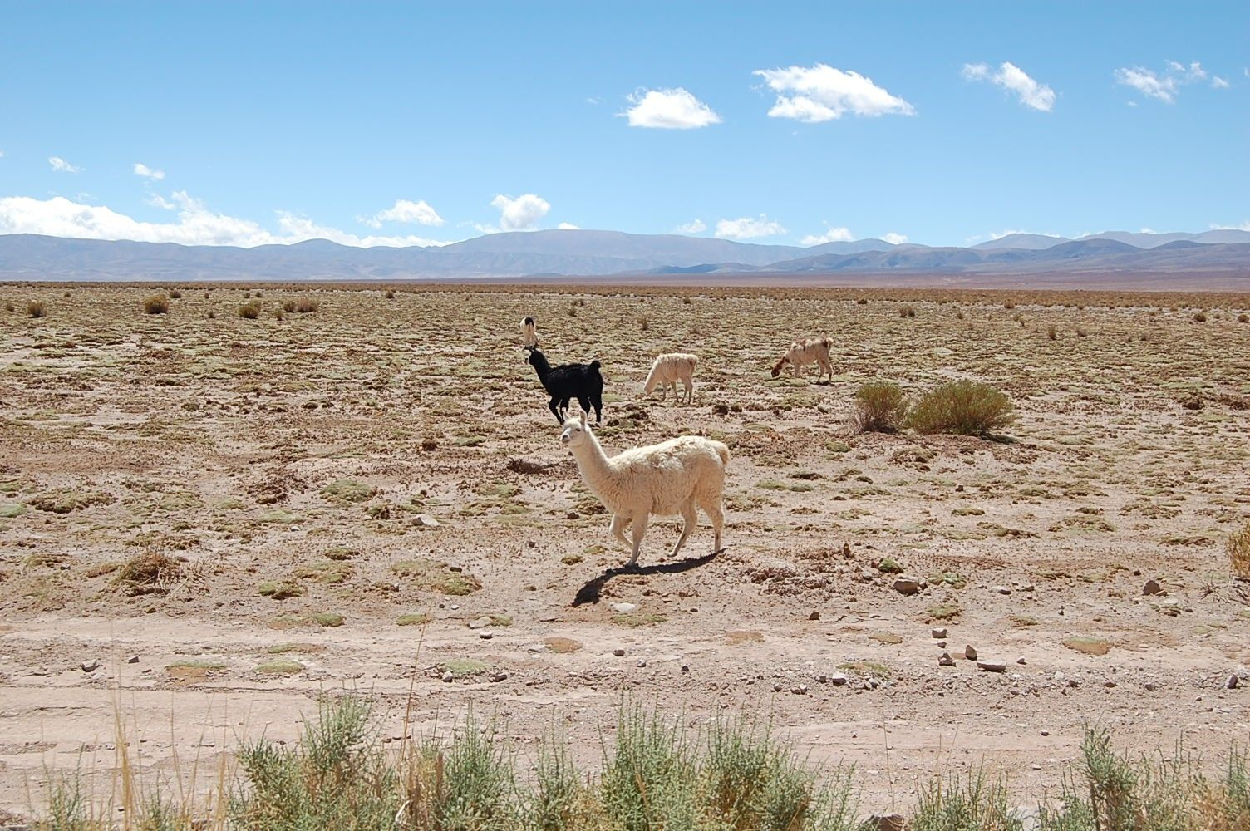
Estructura productiva
La Puna
GANADERÍA EXTENSIVA
PASTORIL
OVINOS, CAPRINOS, LLAMAS

Slide 8
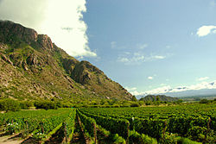
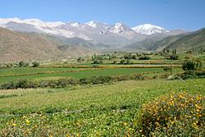
Los Valles
TABACO, CAÑA DE AZUCAR, CITRICOS, HORTALIZAS “primicias”
Frutas exóticas, Legumbres

Slide 9
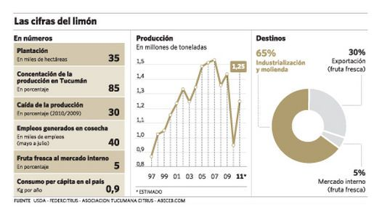
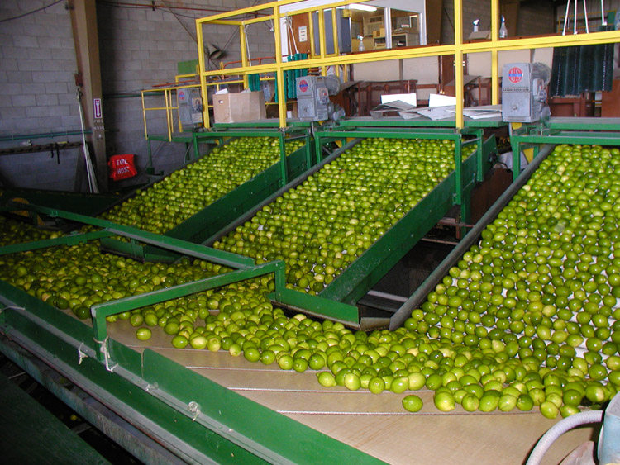
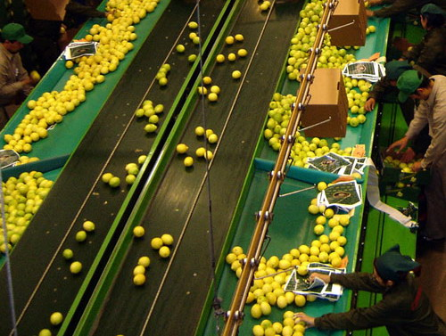
Producción de limón

Slide 10
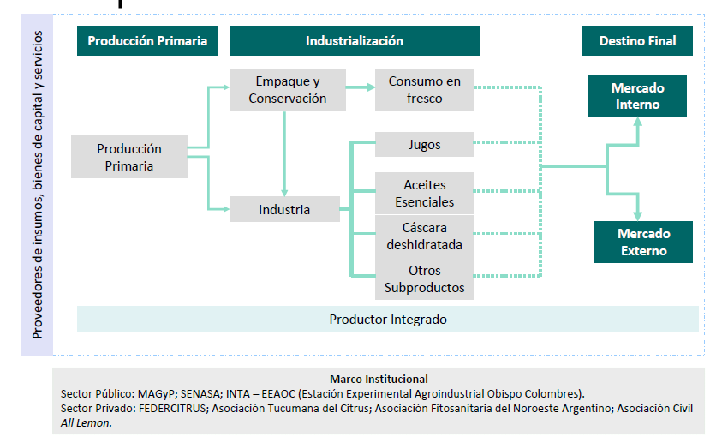
Cadena citrícola : limón

Slide 11
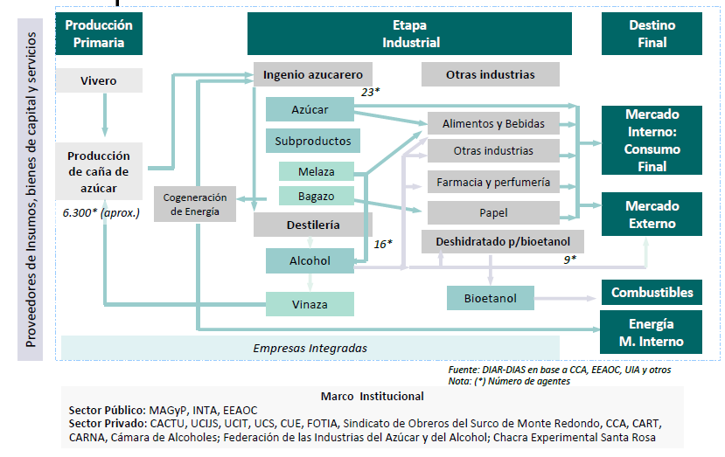
CAÑA DE AZUCAR
85% Azúcar para MI
Salta-Jujuy: Integración e/ P1° e industria. Plantaciones
Tucumán: Más cantidad de Ingenios, escasa integración. Muchas Eaps pequeñas

Slide 12
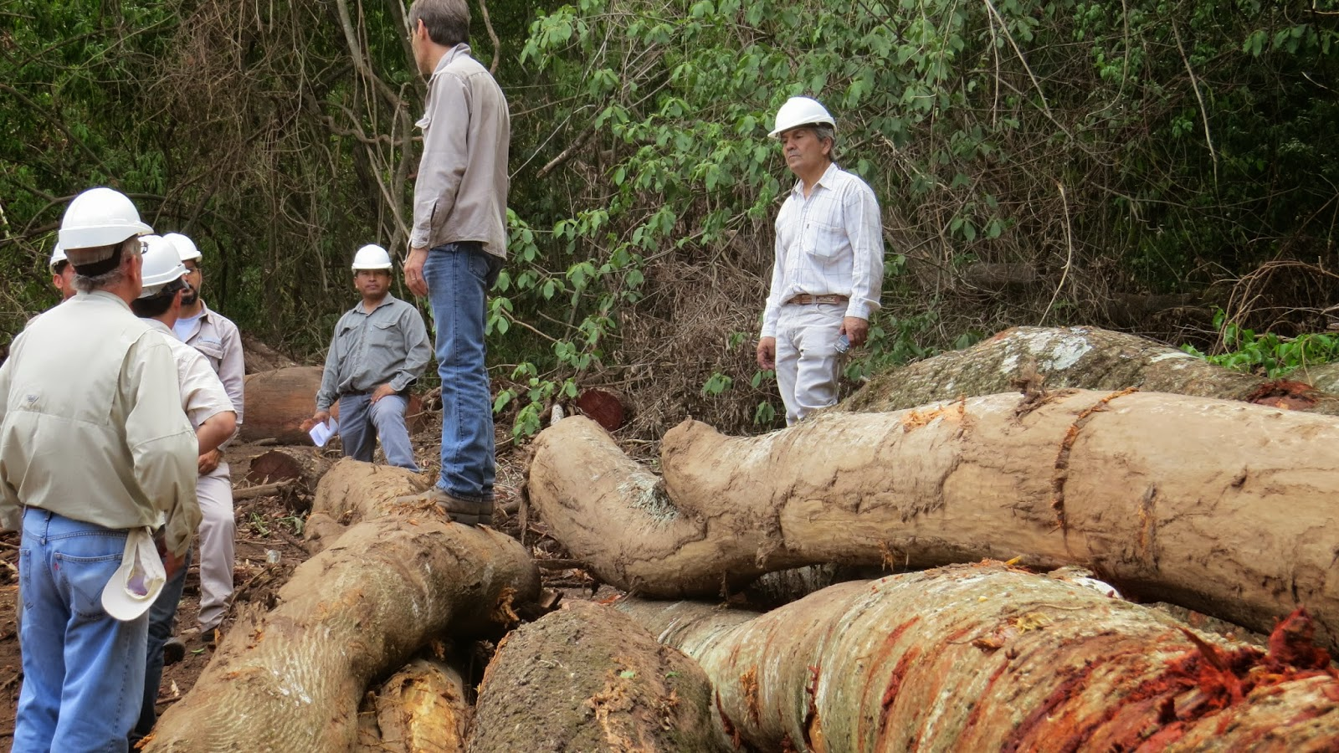
Las Sierras Sub-andinas
Aprovechamiento de nativas : carbón, leña, rollizos
En todo el NOA está casi la mitad de los bosques nativos del país

Slide 13
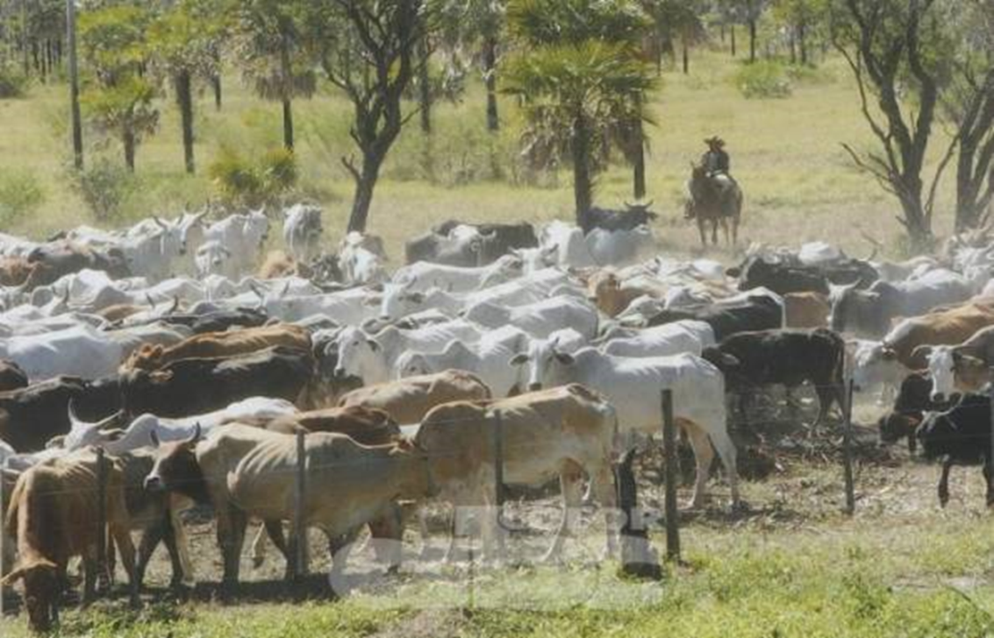
La planicie del Chaco Seco
EXTRACCIÓN FORESTAL
(poses, leña, carbón, taninos
GANADERÍA BOVINA DE CRÍA
Y RECRÍA

Slide 14
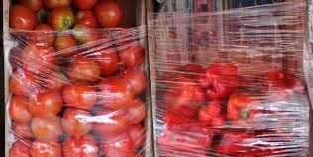
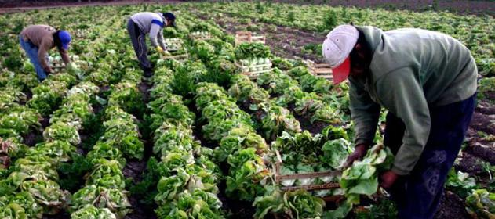
Canales de Comercialización y los Principales Actores. Destino de la Producción
HORTALIZAS
PRODUCCION DE PRIMICIAS
TOMATE Y MORRON
VERDURAS
DE HOJA

Slide 15
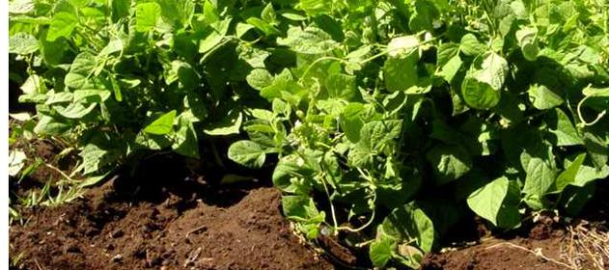
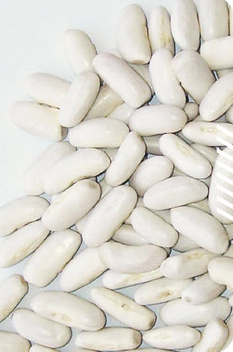
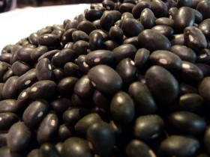
POROTo

Slide 16
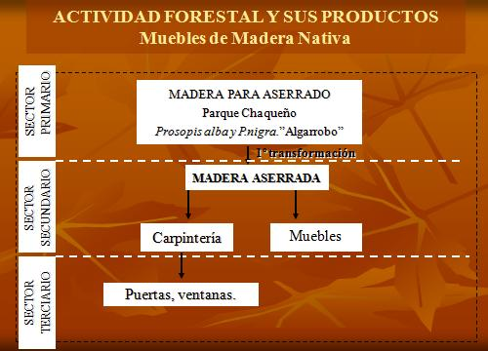
De la superficie forestada, un 57% corresponde a Eucalyptus, un 37% a Pinus y un 6% corresponde a otras especies cultivadas como Populus, Cupressus y Salix.

Slide 17
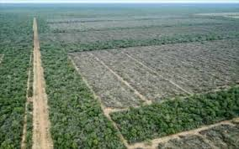
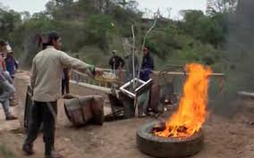
PROBLEMAS
AVANCE DE LA FRONTERA AGRICOLA :Desmonte indiscriminado y masivo. Expulsión de campesinos/ pueblos originarios.
PROCESO DE CONCENTRACIÓN TIERRA
ACTIVIDAD MINERA

Slide 18
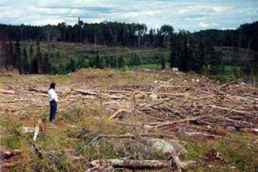
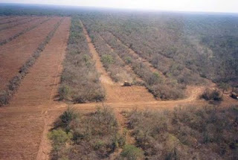
PROBLEMATICAS AMBIENTALES
DEGRADACION DE LOS RECURSOS

Slide 19
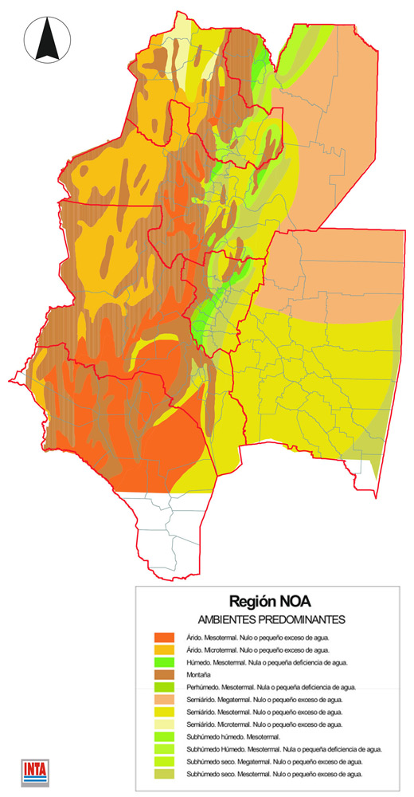
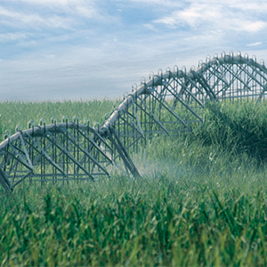
Competencia por el uso del agua

